Slide 1
Una solución al problema de N cuerpos gravitacional
(*) Basado en Art of Computational Science

Slide 2
Problema
Cálculo de interacción gravitacional de N cuerpos.
Los cuerpos serán estrellas o planetas con masa, posición y velocidad.
Los cuerpos se tratarán como masas puntuales.
A partir de posición y velocidad inicial de cuerpos, describir sus órbitas.

Slide 3
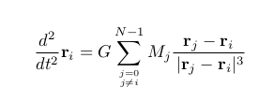
Problema
La aceleración sobre una partícula “i” será la suma de la aceleración gravitacional ejercida por cada partícula “j” del sistema.
Utilizamos la gravedad Newtoniana clásica.
El cálculo se hace por fuerza bruta (todos contra todos)

Slide 4
Integración: Euler
Elección del timestep, ¿que tan grande? → pruebas.
Distancia dr que se mueven en tiempo dt debe ser << r (separación entre partículas)
Condiciones iniciales son muy importantes.
Debe haber conservación de energía (potencial + cinetica)

Slide 5
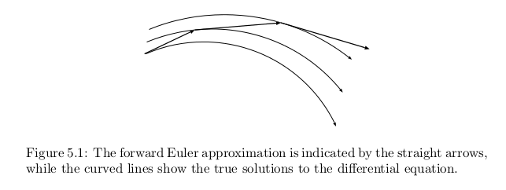

Aproximación Euler

Slide 6
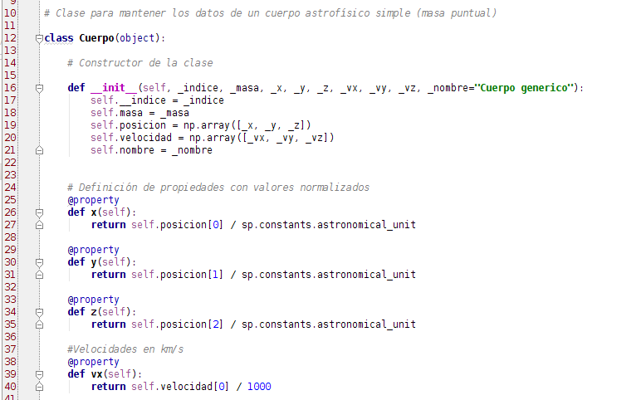
Representación de cuerpos

Slide 7
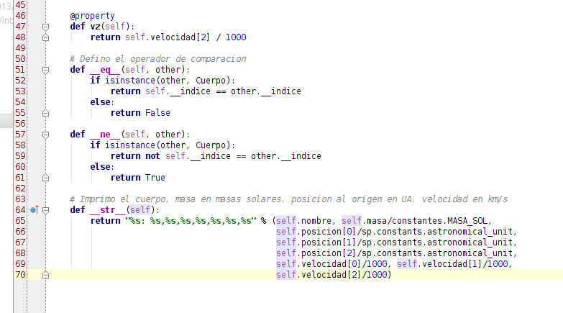
Representación de cuerpos (2)

Slide 8
Casos
Sistema solar, 3 cuerpos: Sol, Tierra, Júpiter
Sistema estelar binario
Planetas en sistemas binarios cercanos (Alfa Centauri A y B)
Planetas extrasolares: Jupiter caliente (51 Pegasi)

Slide 9
Caso 1: Sistema Solar
Sol en origen y en reposo
Tierra a 1 UA, velocidad en y: 29 km/s
Júpiter a 5 UA, velocidad en y: 13 km/2
dt: 1 día
Tiempo de integración: 11 años

Slide 10
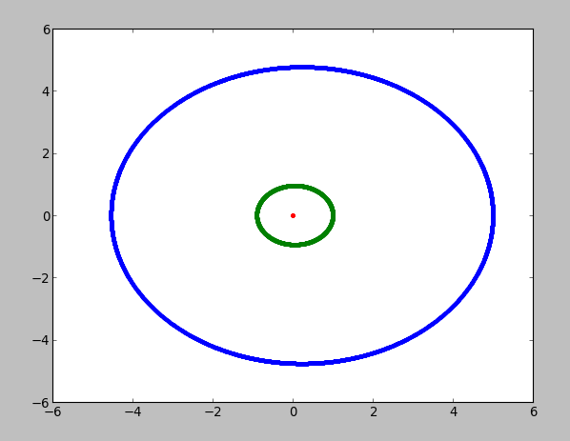

Caso 1: Sistema Solar

Slide 11
Caso 2: Sistema estelar binario
Estrellas de 0.5 masas solares
Separadas por 6 UA
Velocidad en y: 5 km/s
dt: 1 hora
Tiempo de integración: 10 años

Slide 12
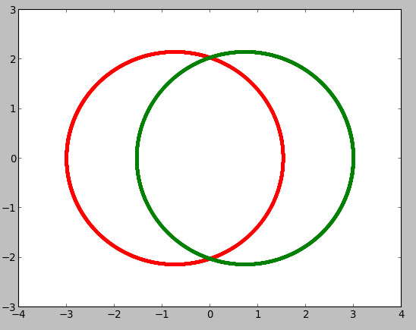
Caso 2: Sistema estelar binario

Slide 13
Caso 3: Sistema binario con planeta
Basado en sistema Alfa Centauri AB
Estrella A: 1.09 masas solares, 10.9 UA de origen, 2.1 km/s velocidad en y
Estrella B: 0.9 masas solares, 12.8 UA de origen, 2.1 km/s velocidad en y
Planeta alrededor de A: masa de la Tierra, a 1 UA de estrella, 31 km/s

Slide 14
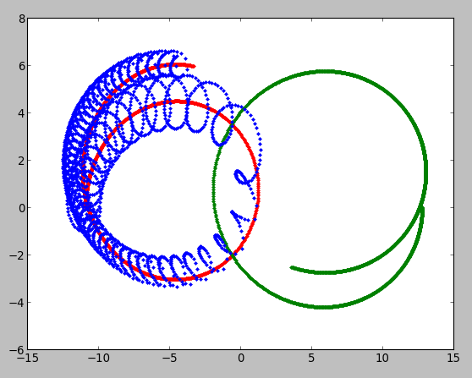

Caso 3: Sistema binario con planeta

Slide 15
Caso 4: Júpiter caliente (51 Pegasi)
Estrella de masa solar en reposo en origen
Planeta: 0.47 masas de Júpiter
Distancia a planeta: 0.05 UA
Velocidad en y: ~ 100 km/s

Slide 16
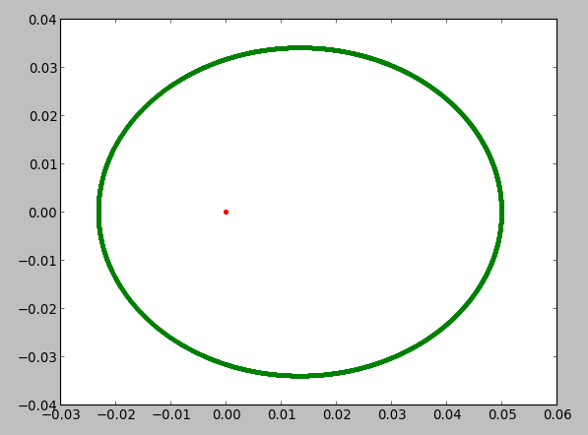

Caso 4: Júpiter caliente (51 Pegasi)

Slide 17
Mejoras
No usar fuerza bruta: usar una aproximación (investigar sobre algoritmo Barnes-Hut).
Usar un mejor método de integración que permita steps (dt) mayores y menor error.

Slide 18
Ejercicios
Un grid 1x3 para órbita y velocidades en X y Y
Grafique las órbitas en 3D
Produzca una animación del movimiento de los cuerpos en 3D.
Modifique el programa principal para que guarde el estado de la simulación cada N pasos.
Modifique el programa principal para que los parámetros y condiciones iniciales sean dadas a través de un archivo de configuración.

